Slide 1

Concepto 2
Creencias sobre la salud

Slide 2
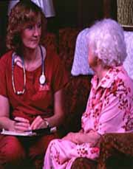
Creencias sobre la salud
Un modelo de percepciones
Susceptibilidad
Severidad
Beneficios
Barreras

Slide 3
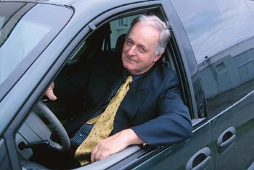
…el cinturón??

Slide 4
Susceptibilidad
QUE ME VA A PASAR A MI??

Slide 5
Severidad
YO manejo despacio

Slide 6
Beneficios
…para que? Si se incendia el auto no puedo salir

Slide 7
Barreras
NO!!!... ME ARRUGA LA CORBATA!!!

